Slide 1
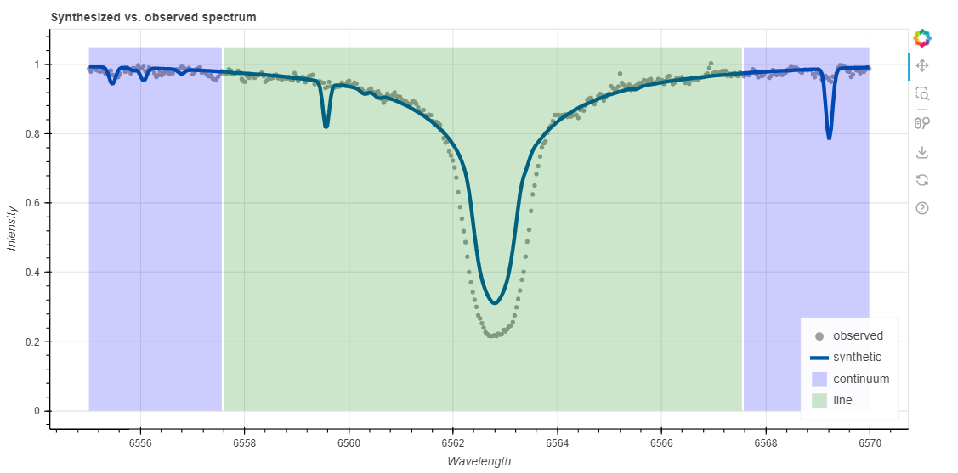



Množství lithia ve starých hvězdách
Analýza dat pomocí WebSME
Úkol 1 | Vodíková linka
  Otevřete spektrum červeného obra ID7189 RGB_7189.fits v analytickém programu.
  http://websme.chetec-infra.eu/
  Pomocí zobrazení spektra si prohlédněte jednotlivé absorpční čáry. Najděte čáru alfa vodíku (nejsilnější absorpční čáru ve spektru). Zobrazte ji s maximálním rozsahem vlnových délek 15 Å. Tento rozsah vlnových délek použijte pro další analýzu.
  Pro hvězdu byly stanoveny následující parametry:
  Teplota T_{eff} = 5100 K
  gravitační zrychlení log(g) = 2,55
  radiální rychlost v_{rad} = 0 km/s
  Určete zbývající neznámé hvězdné parametry pro hvězdu
  vlnových délek
  pomocí online nástroje (počáteční odhad).
Obr: Shoda čáry vodíku s monh = -1,25
  Všimněte si hodnoty, kterou program určil pro metalicitu. Nyní nastavte hodnotu metalicity sami a vyzkoušejte hodnoty mezi -4 a 0. (Pro tuto a následující úlohu ponechte v_{mic} , v_{mac} a v_{sini} nedefinované).
  Jak se mění spektrum při různých hodnotách metalicity? Vyzkoušejte si to sami a
  určete co nejpřesnější hodnotu metalicity. (Hodnota, při které vypočtené spektrum nejlépe odpovídá naměřeným datům).
  Proveďte internetové vyhledávání pojmu metalicita a poté vyplňte sloupec Metalicita v tabulce "Hvězdné parametry".
Úkol 2 | Vápníkové linky
  Nyní zobrazte rozsah 6160 - 6175 Å (čáry vápníku). Použijte metalicitu, kterou jste určili. Jste spokojeni se shodou? Pokud ne, upravte svou hodnotu metalicity.
  Nyní změňte hodnoty vrad, Teff a log(g) a zjistěte, jak ovlivňují spektrum. Vyplňte sloupce v tabulce "Hvězdné parametry" (v případě potřeby vyhledejte informace na internetu).
  Jakmile jste se spektrem spokojeni, určete pro tuto oblast množství vápníku. Své hodnoty zadejte do tabulky měření "Calcium measurement" (Měření vápníku) na online tabuli.
Úkol 3 | Množství lithia
  Určete hvězdné parametry a množství lithia pro přiřazené hvězdy a poté je zadejte do tabulky "Měření lithia". Vezměte prosím na vědomí:
    K určení množství lithia použijte pouze čáry 6707,76 Å a 6707,91 Å.
    K určení parametrů před měřením lithia použijte linii vodíku nebo jiné oblasti se silnými liniemi. Linie lithia je obvykle velmi slabá. To znamená, že pro přesné měření je třeba dobře určit parametry.
    Pro lithiovou linku pracujte s rozsahem vlnových délek max. 3 Å.
Materiály vytvořené Hannesem Nitschem
Creative Commons Uveďte autora-ShareAlike 4.0 International (CC-BY-SA 4.0)

